Slide 1
ЗАГАДКИ ПРО ЗВІРІВ
Підготувала: Дудник Л.М.
вчитель початкових класів
Плескачівської загальноосвітньої школи
І-ІІ ступенів
Смілянської районної ради Черкаської області

Slide 2
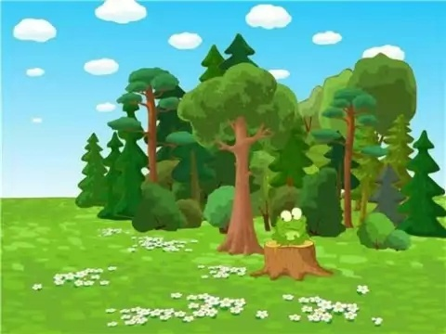
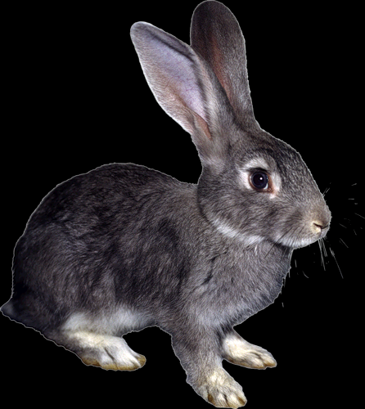
Не ходжу я, а скакаю,
Бо нерівні ноги маю.
Через поле навмання
Перегнав би я коня.

Slide 3
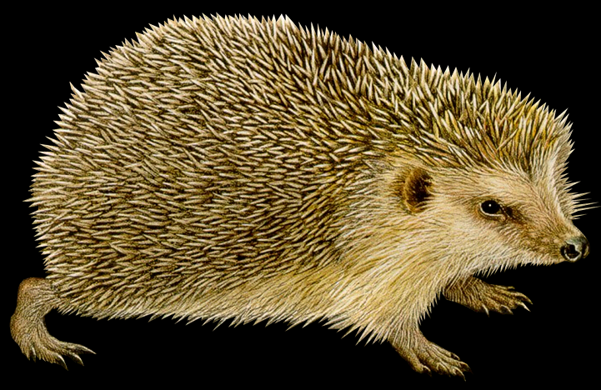
Котиться клубочок,
Зовсім без ниточок.
Замість ниточок —
Триста голочок.

Slide 4
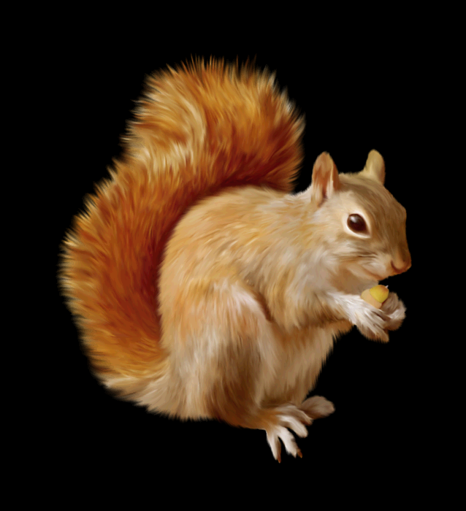
Я веселенький звірок,
Плиг з ялинки на дубок.

Slide 5
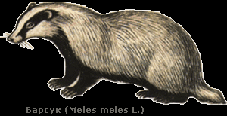
Риє нори він уміло
Знає, любить він це діло.
Тому кріт йому і друг,
А зовуть його …

Slide 6
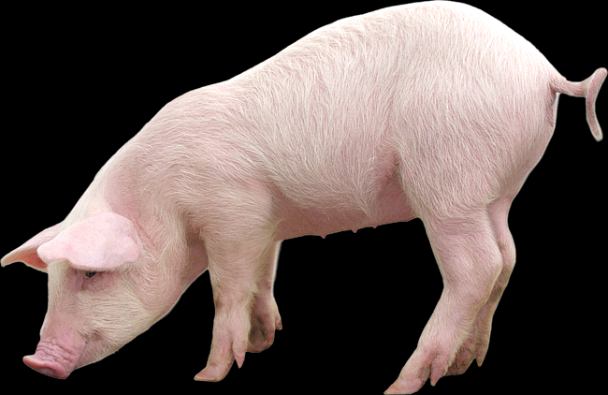
Має він великі ікла, ще й
густу щетину.
Любить борсатись в багні -
та ще й зве родину.

Slide 7
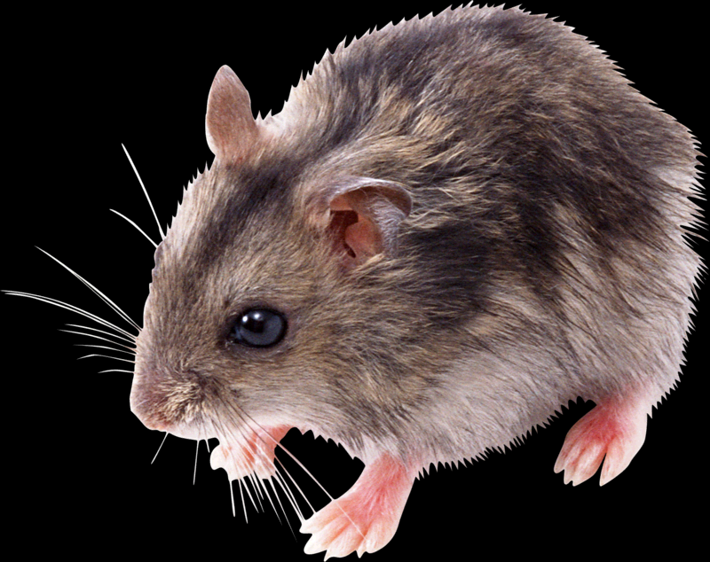
Маленьке, сіреньке,
а хвіст, як шило.

Slide 8
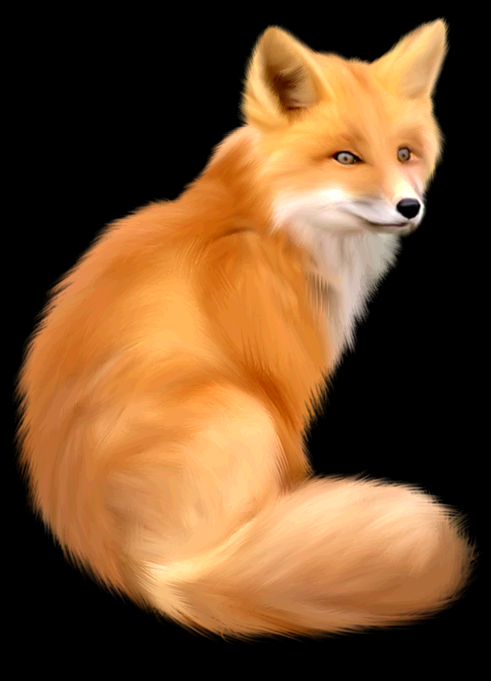
На курей я вельми ласа –
В них таке смачненьке м'ясо…
Вовку-брату я сестриця,
А зовуть мене…

Slide 9
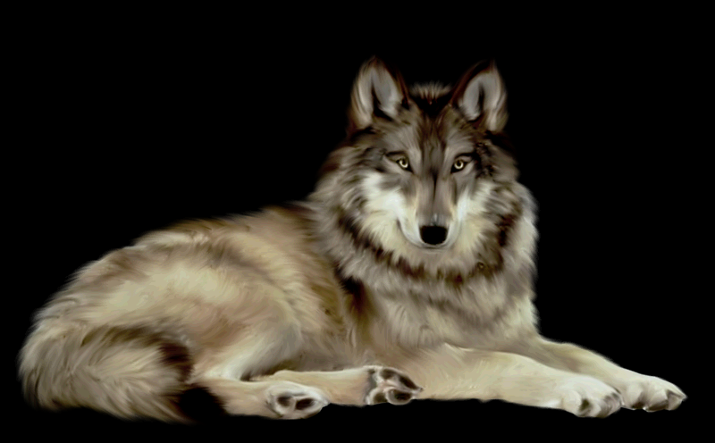
Сірий, ікластий,
Хоче вівцю вкрасти

Slide 10
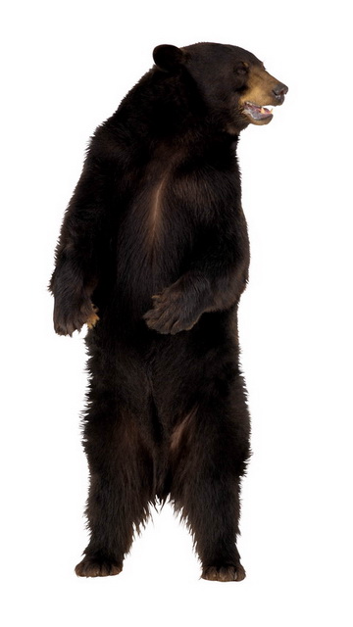
Влітку медом ласував,
Досхочу малини мав.
А як впав глибокий сніг,
Позіхнув і спати ліг.
Бачив чи не бачив сни,
А проспав аж до весни.

Slide 11
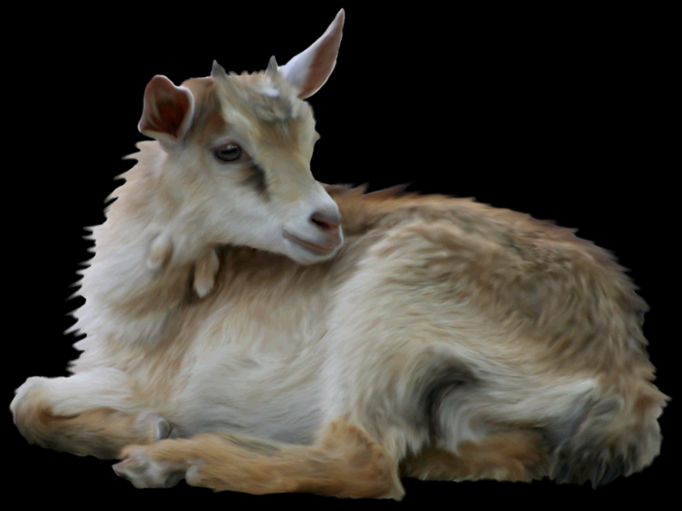
Звірята рогаті,
Та ще й бородаті,
Ходять пастись в лози.
Хто? Вгадайте!

Slide 12
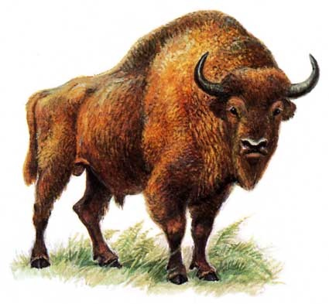
Він хазяїн лісу, гаю Володіє силою, міццю Охороняється законом Вага його в межах тони.

Slide 13
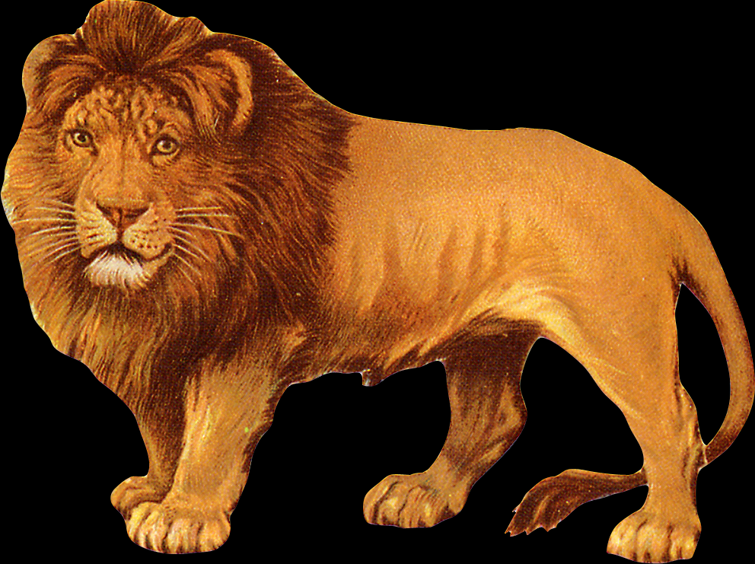
Пазуристий він, гривастий.
Як збирається напасти,
Рявкне - ох, і любий рев...
Відгадали? Та це ...

Slide 14
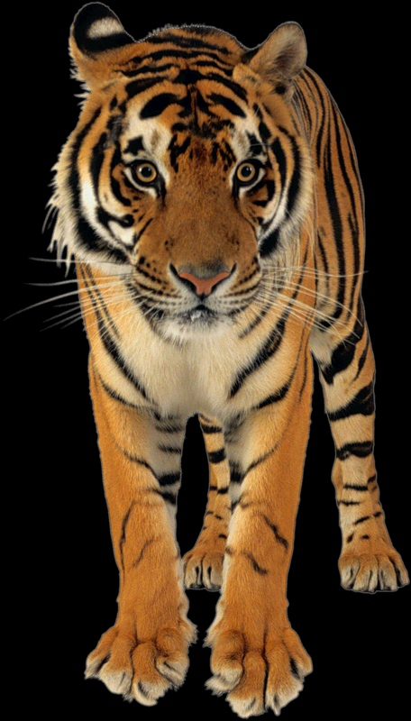
Хитрий, хижий і смугастий,
пазуристий та ікластий.
Сам він родом із тайги,
здогадались, хто такий?

Slide 15
Я великий, я красивий,
Як біжу, то в'ється грива.
Хвіст у мене довгий-довгий.
Хвіст у мене, мов шовковий.

Slide 16
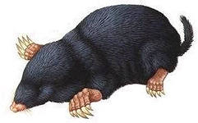
Одяг багатий, сам сліпуватий, живе без віконця, не бачить сонця.

Slide 17
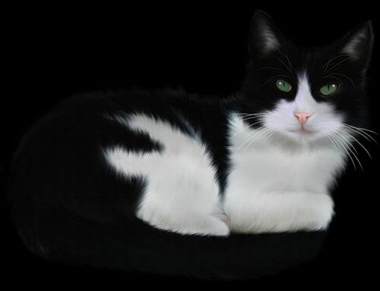
У наглої бабусі сидить дід у кожусі, проти печі гріється, без води умиється.

Slide 18
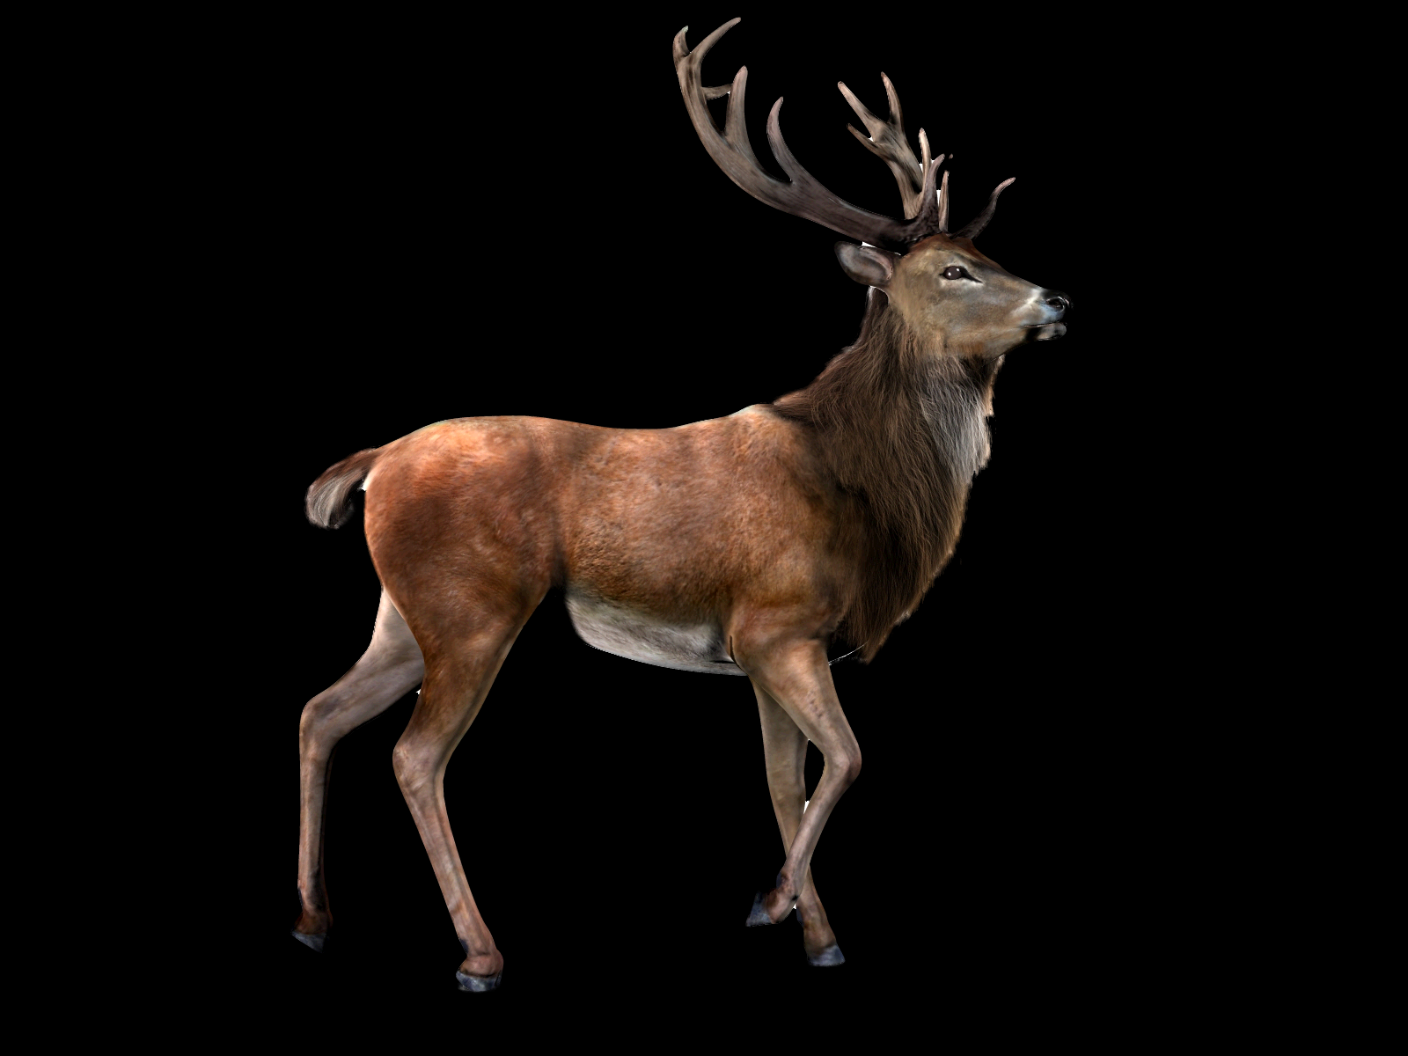
Хто на собі ліс носить?

Slide 19
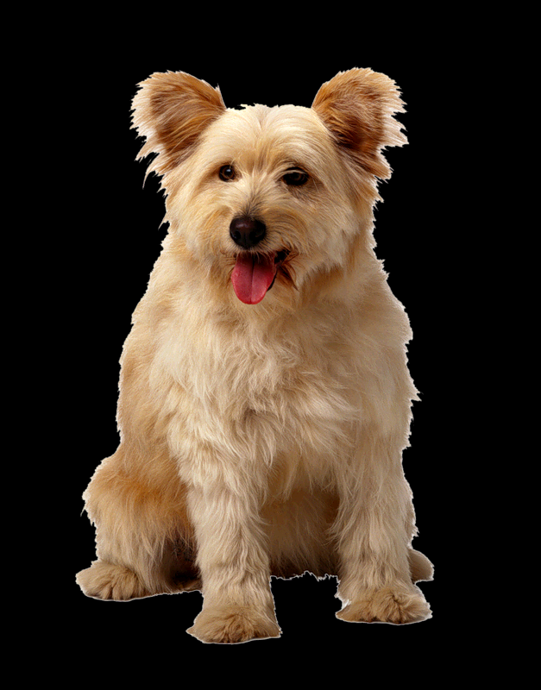
Собою не птиця, співати не співає, а хто до хазяїна йде — знати дає.

Slide 20
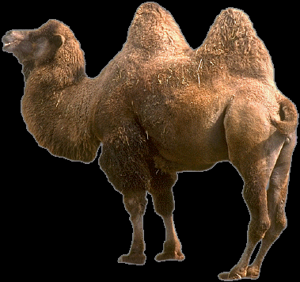
На горбах його міцних
Возять скарб, мандрують люди,
Їсть в пустелі колючки
Зветься «корабель»

Slide 21
Список використаних джерел: Література:
- Кондратенко Л.О., Гільбуха Ю.З..- К.:НПЦ Перспектива, 1995.-144 с.
- Будна Н.О., Гемзюк О.Р.Уроки Я і Україна.
Уроки природознавства 3 клас. – Тернопіль.:
Навчальна книга – Богдан, 2005.
Інтернет-ресурси:
- http://images.yandex.ua

